Slide 1
Lunes, 16/11/2020
El verbo
Trabajo con tolerancia, solidaridad y convivencia para la prevención de violencia en el plan educativo.
Las palabras que indican acción o movimiento se llaman verbos.

Slide 2
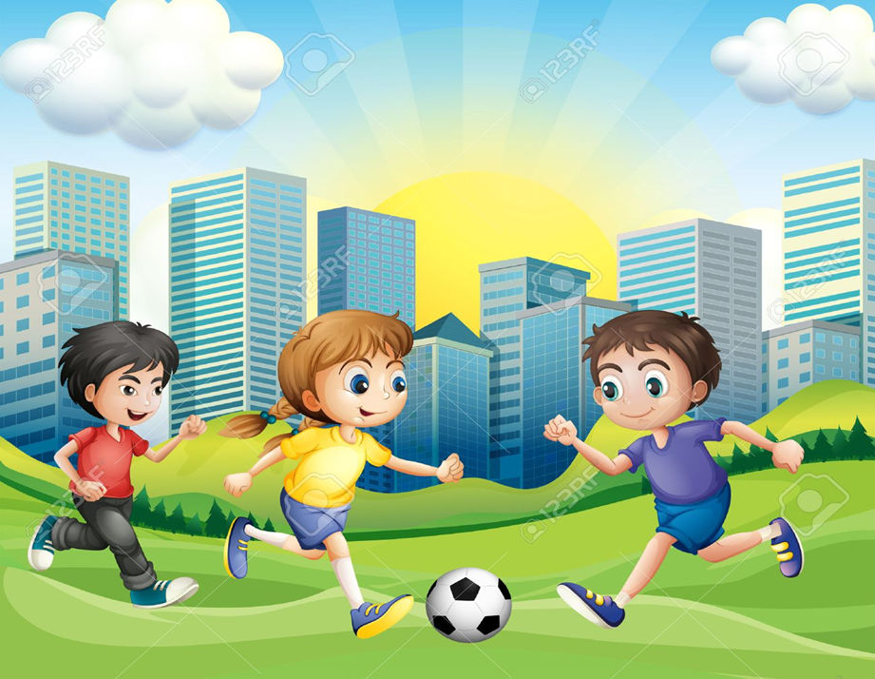
Ejemplo: Los niños juegan con la pelota.

Slide 3
Estudia Estudiar
1.José estudia para la prueba de lenguaje.

Slide 4
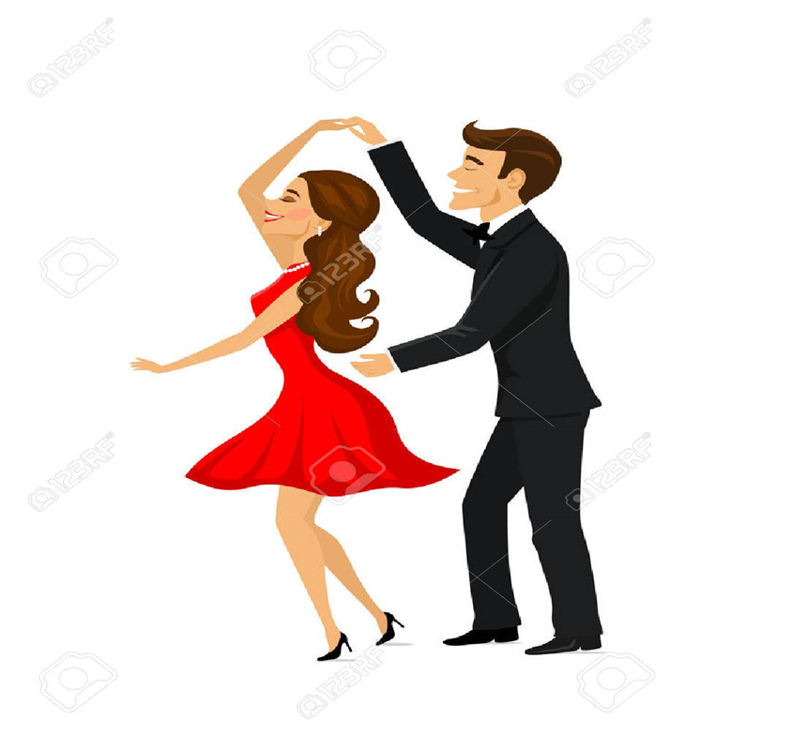
Baila Bailar
1.- Luana y Mario bailan alegremente en la fiesta.

Slide 5
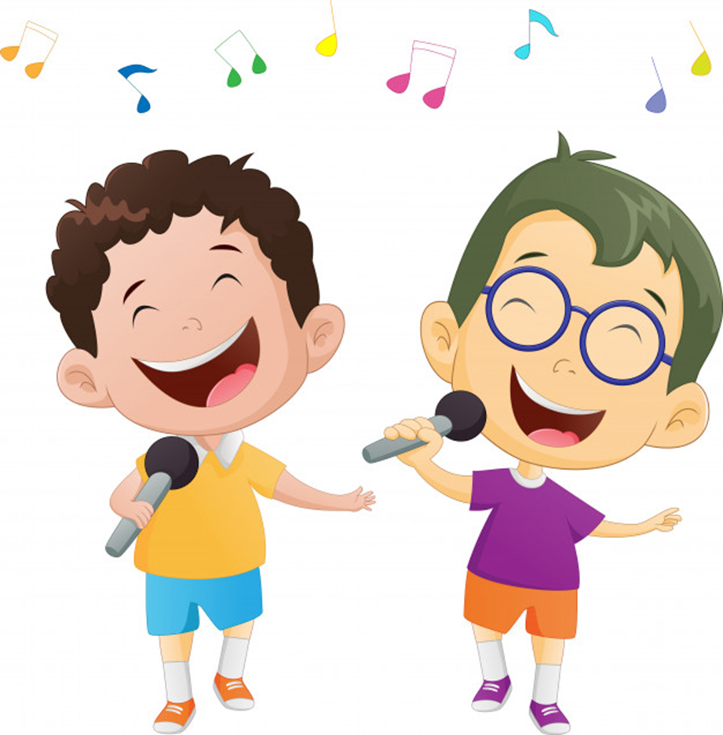
Canta Cantar
Los niños cantan animadamente en el colegio.

Slide 6
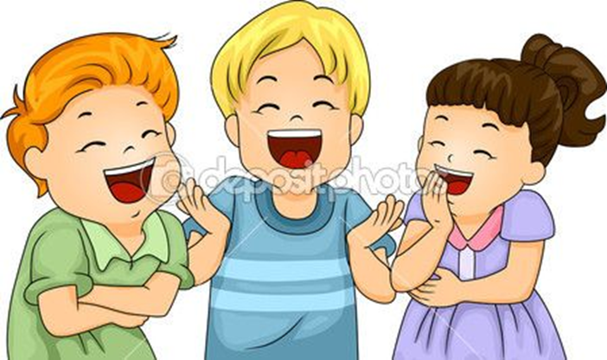
Ríe Reír
Mis amigos y yo reímos en el recreo con mucho entusiasmo.

Slide 7
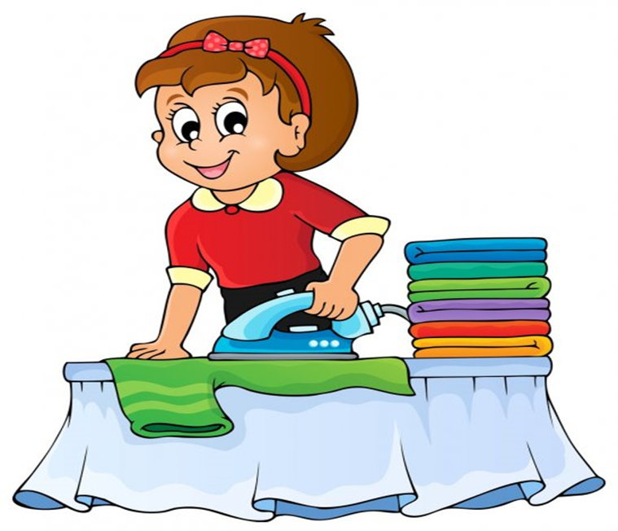
Plancha Planchar
Mi mamá plancha muy bien la ropa.

Slide 8
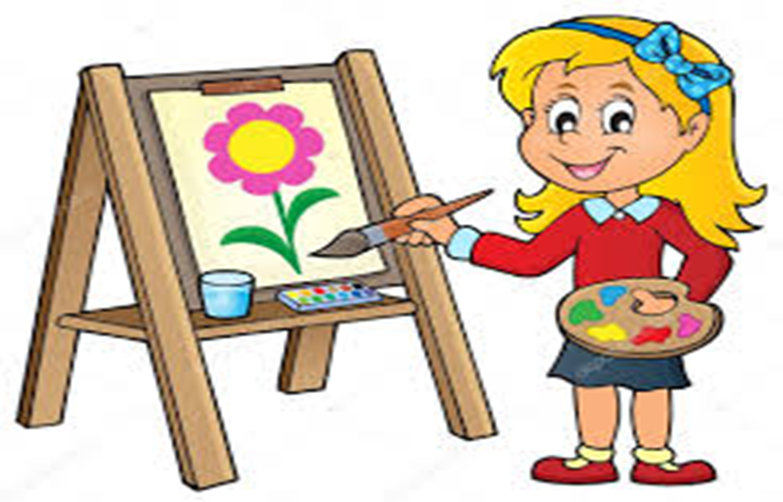
Pinta Pintar
La niña pinta una flor muy bonita.

